Slide 1
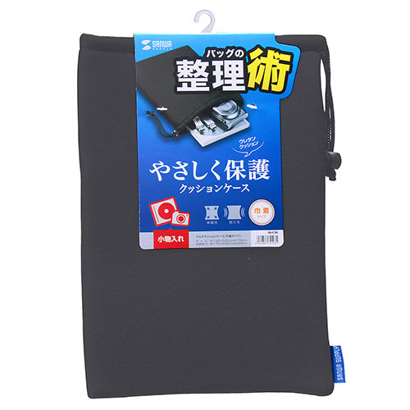
【提案書】
サンワサプライ マルチクッションケース(Lサイズ・巾着タイプ・ブラック)
特徴
デジカメやCD・DVD、ケーブルの他、マウス、テンキーなどのパソコン・モバイル周辺機器を収納できて、バッグの中の整理にも最適な巾着タイプのウレタンクッション製マルチケースです。
納期
納期スペース
仕様
素材：ポリエステルジャージ、ポリウレタン
サイズ：外寸/W195×D20×H270mm、参考収納寸法/W170×D35×H230mm
重量：37g
機能：■ソフトな手触り＆クッション性抜群で大切な機器をキズから守る ■バッグの中の整理に最適 ■マウス・テンキーなどのパソコン周辺機器の収納に最適 ■巾着タイプ
備考：対応機種：マウス、テンキーなどのパソコン周辺機器アクセサリなど
お見積
お見積りスペース

